Slide 1
Исследовательский проект
«Для чего слону длинный хобот?»
Руководитель проекта: Спивакова Елена Александровна
Воспитатель
МКДОУ детский сад №1 «Сибирячок»,
с. Богучаны

Slide 2
Почему я выбрала эту тему?
На занятии в детском саду мы смотрели презентацию про животных жарких стран, я заинтересовалась слоном и его необычным хоботом. Мне стало очень интересно выяснить чем же является хобот для слона? Так определилась тема моей работы.

Slide 3
Актуальность темы:
Данная работа имеет практическую значимость, потому что материалы исследования могут быть использованы при участии в познавательных викторинах и в дальнейшем при обучении в школе.

Slide 4
Цель моей работы:
выяснить, чем является хобот для слона.
Задачи:
1.Изучить информацию по данной теме
2.Узнать каким образом слон использует хобот в своей жизни
3.Обобщить полученные знания и поделиться с друзьями
Я выдвинула гипотезу: хобот – это нос для слона, но я предполагаю, что слон его использует не только как орган дыхания.

Slide 5
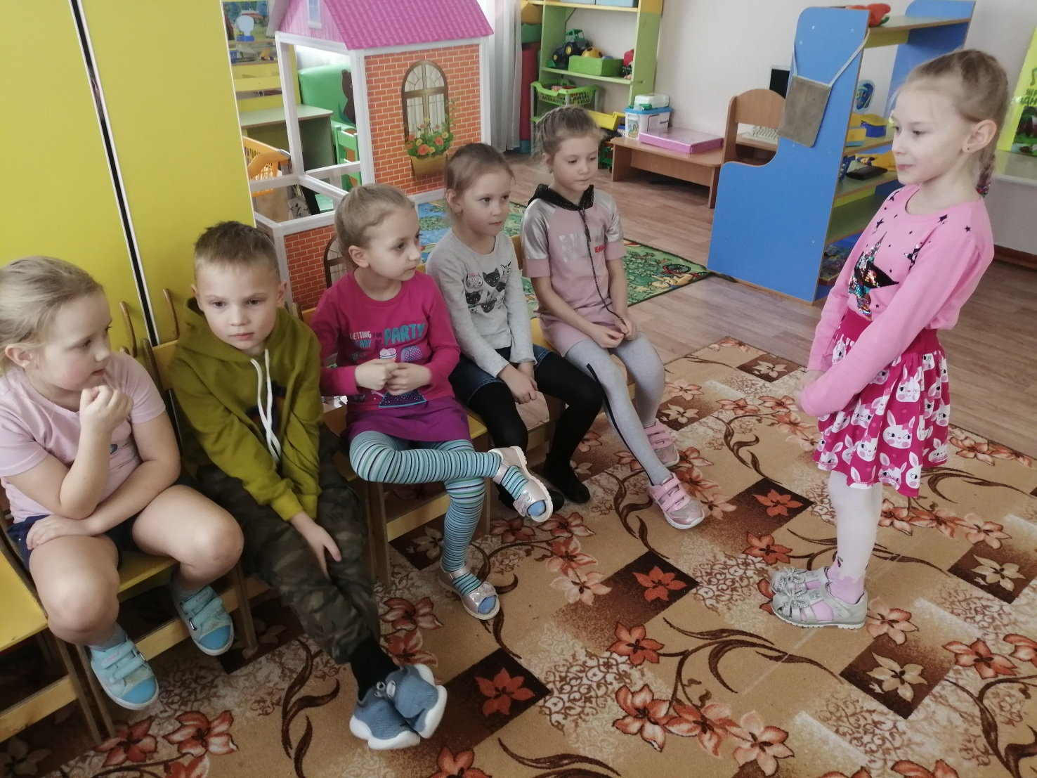
Я решила провести опрос среди детей в своей группе «Зачем слону хобот?» большинство думали, как и я, что он является носом для слона, остальные не знали ответ на этот вопрос.

Slide 6
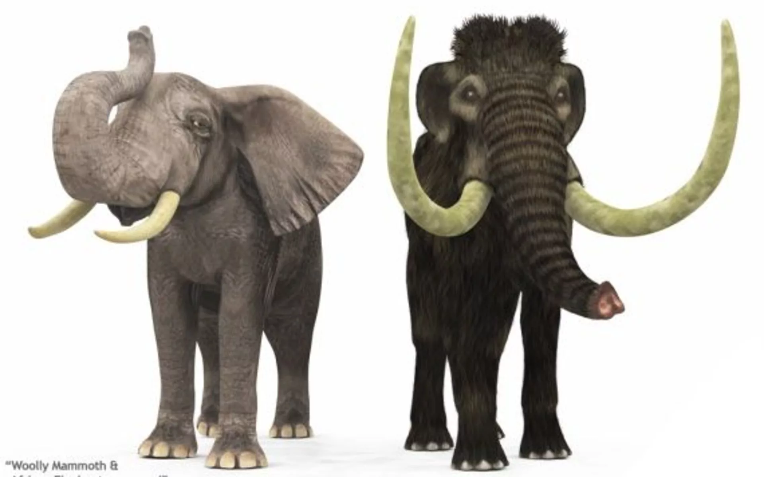
Давным-давно на Земле обитали мамонты, условия их существования были очень трудны и постепенно один за другим мамонты погибали, не выдерживая трудностей. Их потомками стали азиатские и африканские слоны. Они являются самыми большими сухопутными животными на Земле. В строении тела слона предусмотрен удивительный орган – хобот.
Вообще, что такое хобот? Нос? Губа? Рука? И зачем ему «всё это»?

Slide 7
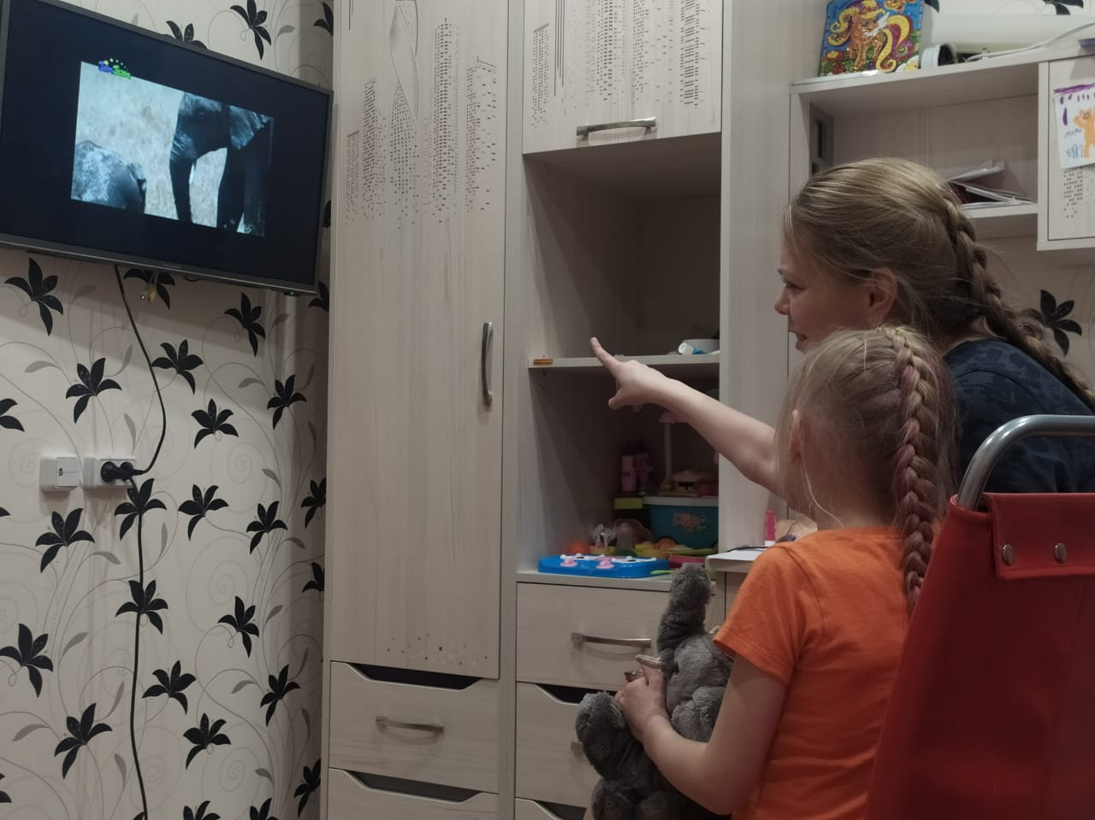
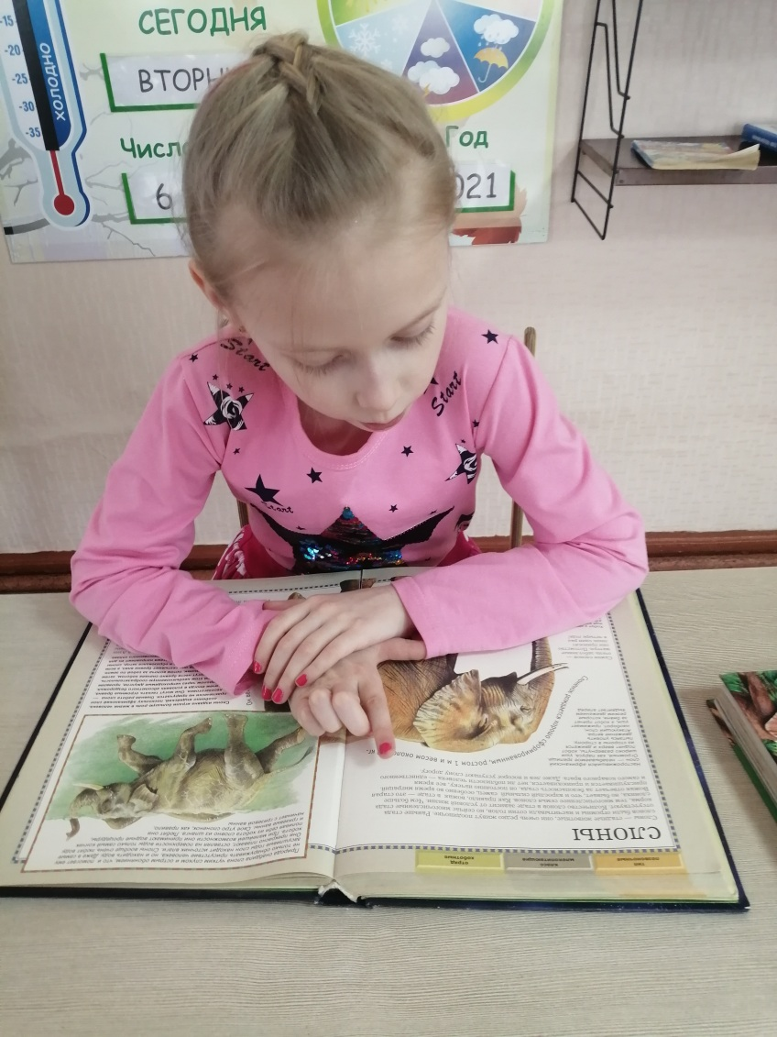
Вместе с родителями мы посмотрели познавательные передачи про слонов, с помощью воспитателя изучили энциклопедии и выяснили.

Slide 8
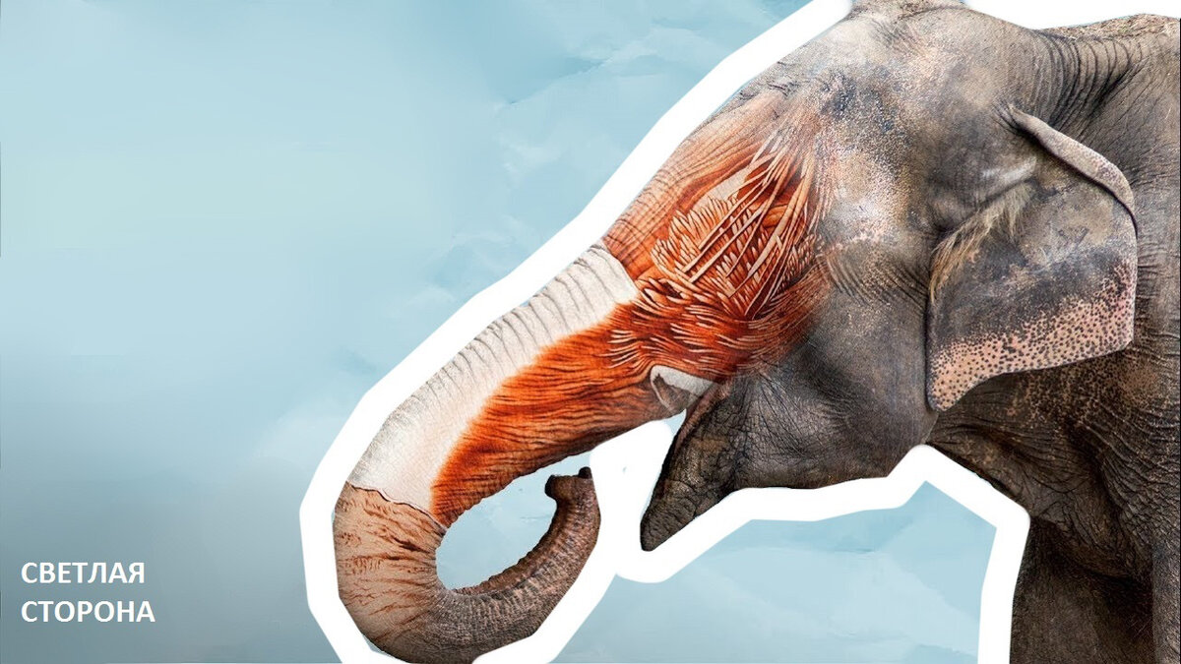
Хобот – это продолжение носа и верхней губы. Он служит слону и рукой, и носом, и губой. Хобот– орган чрезвычайно важный для слона.
Он имеет около 40 000 тысяч мышц. Поэтому этот орган очень силён и гибок. Кончик хобота у слона очень чувствительный. Хоботом слон улавливает разные запахи.

Slide 9
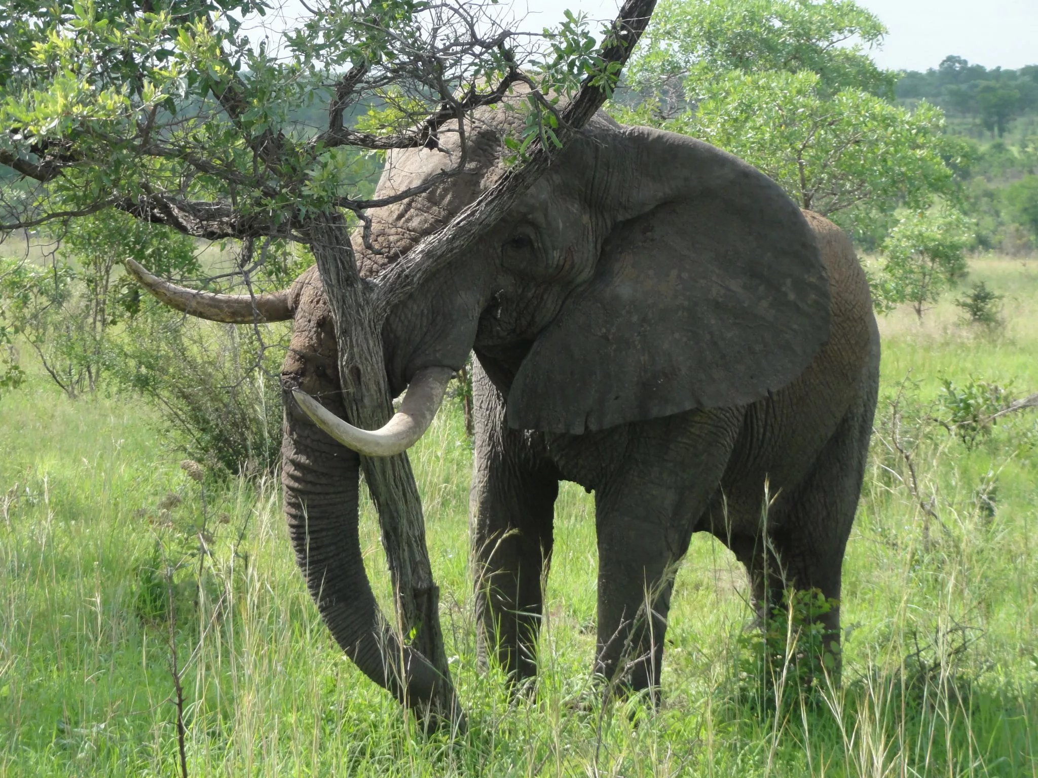
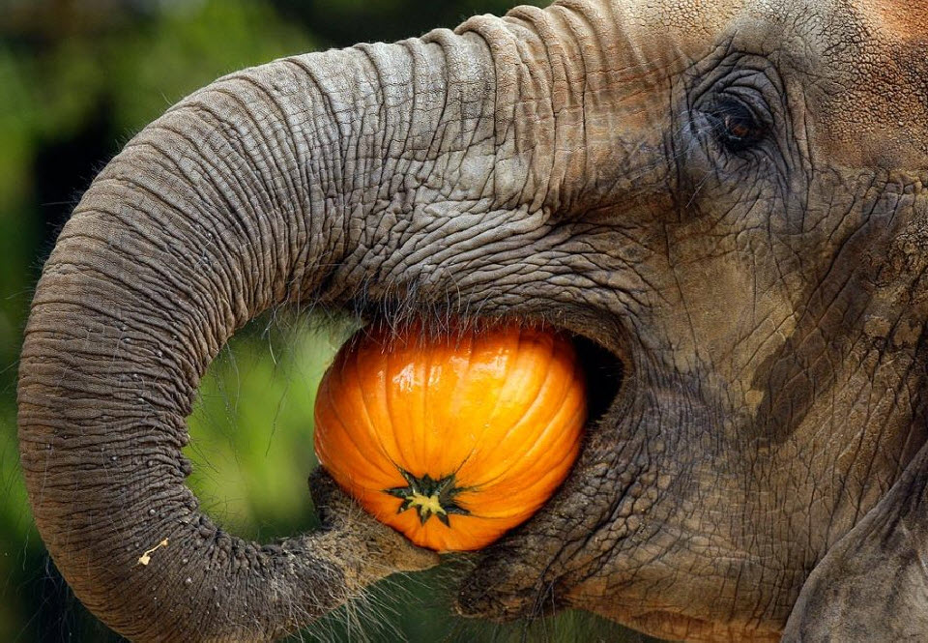
-Хоботом, как рукой слон может переносить большие грузы и маленькие, выдергивать деревья с корнями, срывать с высоких деревьев плоды.

Slide 10
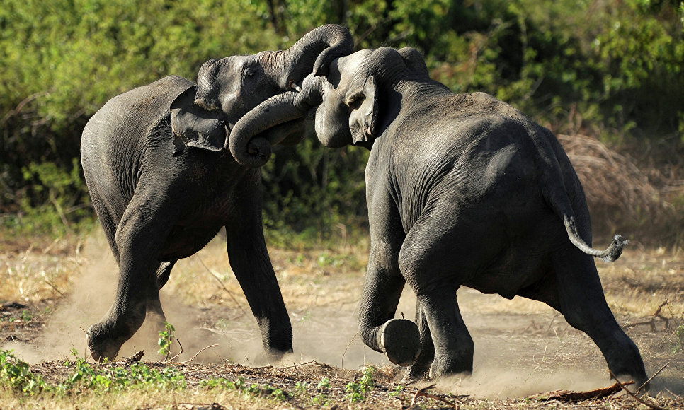
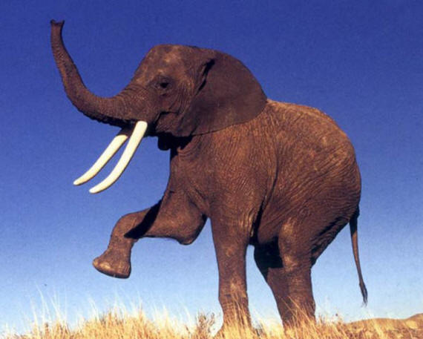
- Слоны используют хобот как губу. Также в хобот слон может громко трубить, давать сигналы другим слонам на несколько километров.
- Хоботами слоны дерутся

Slide 11
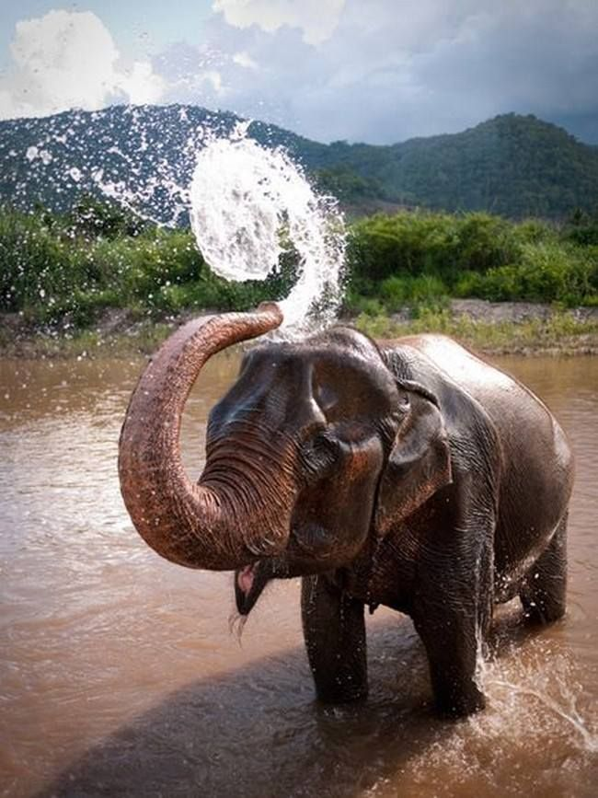
Хоботом как насосом слон набирает воду из водоема и поливает себя, получается веселый душ. Слоны очень любят воду, несмотря на свой большой вес, они прекрасные пловцы, когда они плавают, используют хобот как дыхательную трубку.

Slide 12
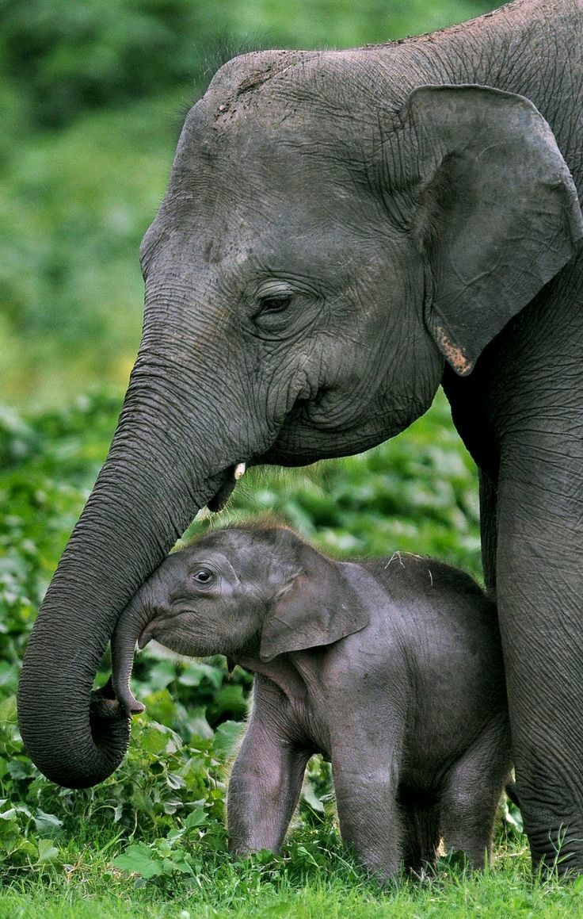
Так же с помощью хобота слоны здороваются, мамы слонихи ухаживают за своими детенышами. А маленькие слонята держатся за мамин хвост, чтобы не потеряться.

Slide 13
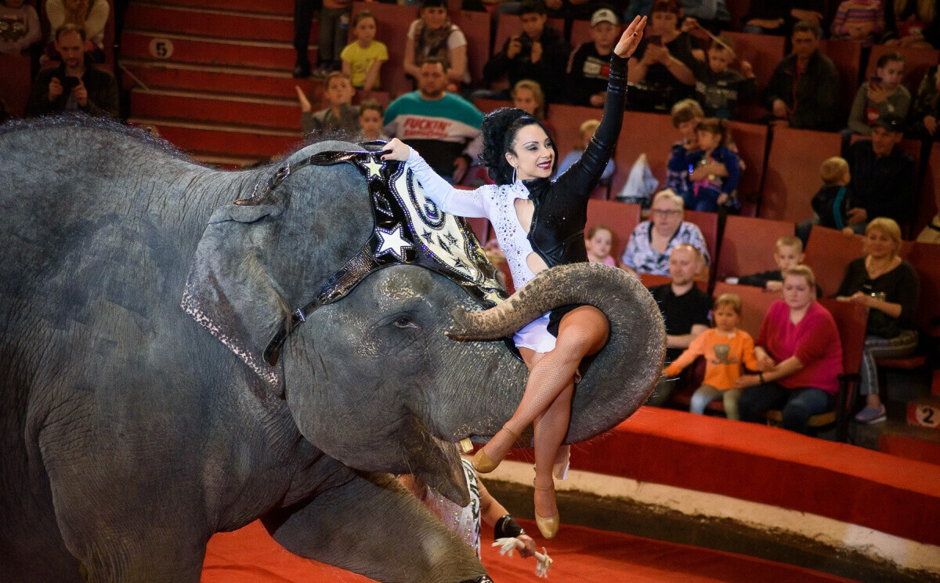
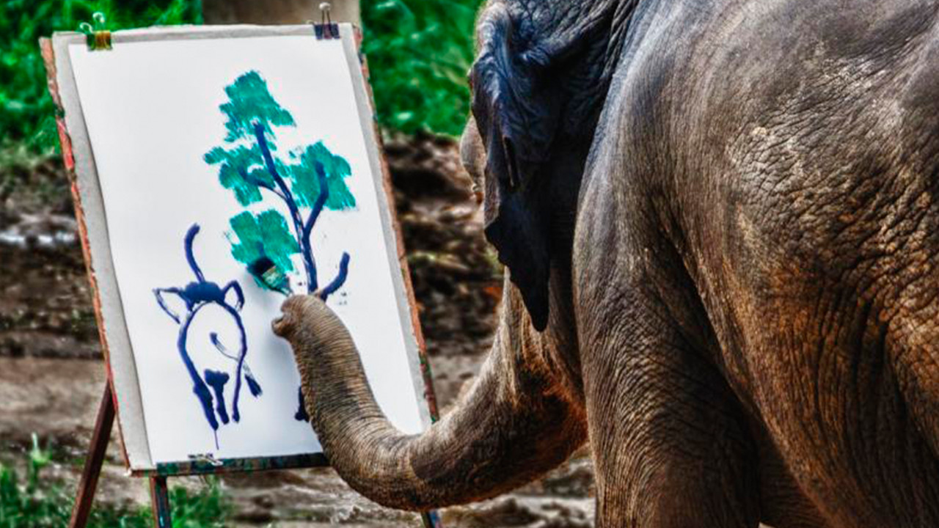
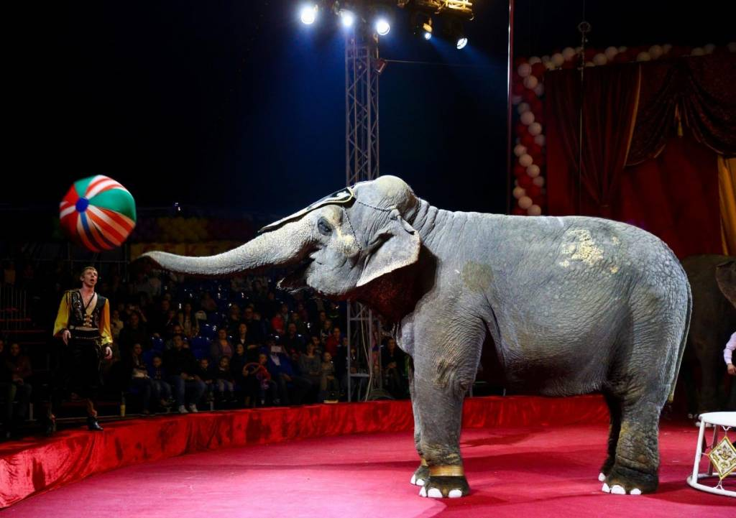
Слоны очень умные животные, они легко поддаются дрессировке, в цирке с помощью хобота выполняют разные трюки: подкидывают мячи, поднимают дрессировщика, рисуют как художник кисточкой.

Slide 14
Вывод:
Изучая энциклопедии о животных, просмотрев познавательные видео, беседуя со взрослыми, моя гипотеза подтвердилась о том, что слоны используют хобот не только как орган дыхания. Я и мои одногруппники убедились в том, что он играет важную роль в жизни слонов. Слон не может обойтись без своего длинного хобота.
Он для него служит как:
- орган обоняния
- орган осязания
- средство добычи корма и воды
- средство для самозащиты
- средство для переноса тяжестей.
Я считаю, что цели достигла, поставленные задачи выполнила. В проведении исследования и оформлении данной работы мне оказали помощь воспитатель и мои родители.

Slide 15
СПАСИБО ЗА ВНИМАНИЕ
☺

